Slide 1


Séminaire de rentrée des doctorant.es du LEST
Aix-en-Provence le 17 octobre 2024

Slide 2
Ordre du jour
Présentation du LEST
DECLIC
Parcours doctorant.e au LEST
Echanges avec les secrétariats des ED 355 « Espaces, cultures et sociétés » et 372 « Sciences Economiques et de Gestion » et de la FEG (Faculté d’Economie et de Gestion)

Slide 3

Fanny Argoud
Mehdi Berrahou
Clémentine Chatellier
Milica Cuckovic
Nicolas Escoubas
Joséa Guedje
Pauline Rostain

Slide 4
Le LEST, une UMR cinquantenaire
  Création en 1969 pour renforcer la recherche fondamentale française sur le travail et son évolution
  UMR entre Aix-Marseille Université (FEG, ALLSH, IUT, IRT, INSPE) et le CNRS (sections 36, 37, 39, 40).
  Le LEST est membre de l’institut INCIAM et centre associé du CEREQ
  Partenariats :
    Régionaux - Académiques (MMSH, TELEMME, MESOPOLHIS, LPED, ADEF, IREMAM, CNE, IMéRA,,…) / Socio-économiques (ORM, INSEE, pôles de compétitivité, DREETS, CESER, etc.)
    Nationaux : Académiques (CEREQ, INJEP, …) / Socio-économiques (Conseil national de la formation professionnelle, Fondation Crédit Mutuel, Fondation MACIF, CDC, DARES, PIC)
    Internationaux : Europe, Mexique, Argentine, Japon, Canada, Italie…

Slide 5
Projet Scientifique
Projet scientifique 2024-2028 :
« L’analyse du travail et de ses mondes : Un révélateur des dynamiques sociales contemporaines »
3 axes de recherche
COT : Changements, Organisations, Transitions
JEM : Jeunesses, Educations, Mobilités
RINOREP : Risques, Normes, Relations Professionnelles

Slide 6
ANIMATION SCIENTIFIQUE (Les axes)
AXE : COT
Changements, Organisations, Transitions
Approches relationnelles, épistémologiques et sensibles des transitions
Formes d'organisations et de dispositifs socio-techniques participant aux transitions
coordination et coopération inter-organisationnelles dans les transformations sectorielles et spatiales pour les transitions
AXE : JEM
Jeunesses, Éducations, Mobilités
Jeunesses et sociétés
Éducations en temps de crise
Migrations et mondes du travail
AXE : RINOREP
RIsques, NOrmes, RElations professionnelles
Risques
Normes
Relations professionnelles

Slide 7





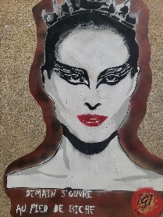

ANIMATION SCIENTIFIQUE (Séminaires)
Séminaire Général
    Séminaire : Travail, Technologies, Temporalités
    Atelier : Travail, relations professionnelles et mobilisations
Séminaire : MATIN Managing and Assessing Transition Innovation Network
Séminaire : Travail, Emploi et Incitations
Séminaire UtoPi
Séminaire : Migrations & Travail
Séminaire : Territoires, Régulations, Expérimentations et Coopérations
Inter-labos :
Créativité, innovation & travail
Inter-Eval
Notes:
Par exemple, Séminaire 3t prend la suite d’un séminaire Travail et Numérique qui a porté, avec un regard pluridisciplinaire sur les manières dont les technologies bousculent le travail et questionnent le management, tout en ouvrant de nouvelles perspectives pour les organisations.

Slide 8
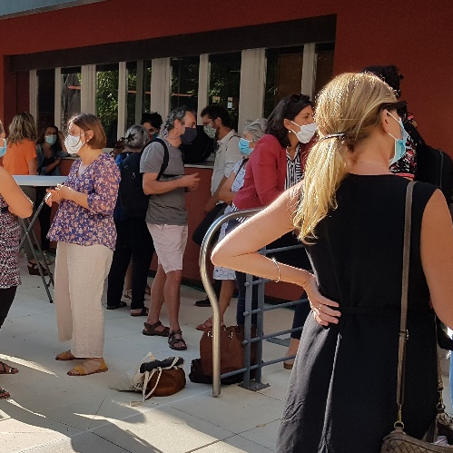
Ressources humaines (N=147)
  Equipe recherche (137) :
    57 chercheurs et enseignants chercheurs (14 CNRS + 43 AMU) dans 8 disciplines : gestion, économie, sociologie, science politique, droit, géographie, informatique, sciences du langage
    43 doctorants en gestion, économie et sociologie : ED 372 (21), ED 355 (19), ED 356 (3)
    37 chercheurs contractuels et associés
  Equipe support (10 IT) :
    8,6 ETPT administratifs et techniciens de recherche CNRS et 0,5 ETPT en CDD AMU
Notes:
ED 356 :Cognition, Langage, Education / ED 356
ED 355 : Espaces Cultures Sociétés

Slide 9
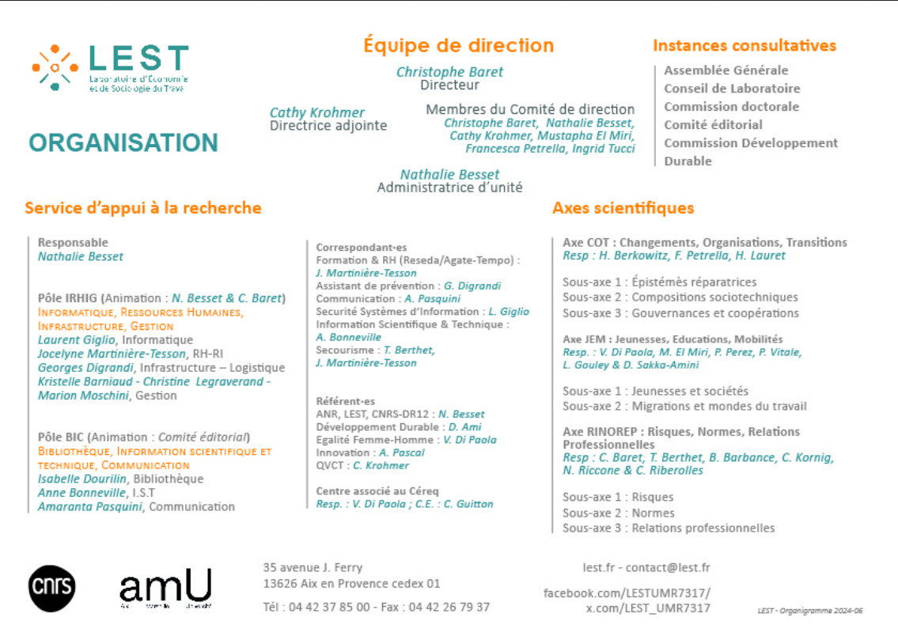

Slide 10
Charte de doctorant.es du LEST
Engagements réciproques entre le laboratoire et les doctorant.es
Ne se substitue pas à la Charte des thèses de l’Université d’Aix-Marseille

Slide 11
Organisation
Les référents :
  Directeur de thèse et co-directeur le cas échéant
  Représentant des doctorant.es et son suppléant au conseil de laboratoire
La commission doctorale
  Référent administratif: Isabelle DOURILIN
  accompagner les doctorants dans les démarches administratives (inscription, etc.) et financières selon les procédures de l’école doctorale (ED 355 et ED372), de la FEG et du LEST (inscriptions, missions, colloques, projets de recherche), centralisation de l’information
  Référent scientifique : Claire BIDART (ED 355) & Cathy KROHMER (ED 372)
  coordonner l’ensemble des dispositifs / assurer le lien avec l’école doctorale pour l’organisation de la formation doctorale en liaison avec la direction du laboratoire.
  Référent doctorant : Mehdi BERRAHOU & Dany SAKKA-AMINI
  Projet nouvelle charte et participation réunion
  Conseil Doctoral : 6 membres en gestion, économie et sociologie
  Arbitrer, classer si besoin des dossiers

Slide 12
LE COMITE DE SUIVI (CSI)
  Comité de Suivi (CSI) - arrêté ministériel du 26 août 2022 –
  Chaque doctorant·e accueilli·e au LEST est suivi par un Comité de suivi. Il a pour mission d’évaluer les conditions de la formation et les avancées de la recherche du doctorant·e. Il est particulièrement vigilant à repérer toute forme de conflit, de discrimination, de harcèlement moral ou sexuel, ou d'agissement sexiste. Il formule des recommandations. Le comité se réunit obligatoirement avant l'inscription en deuxième année et ensuite avant chaque nouvelle inscription jusqu'à la fin du doctorat.
Composition : au moins deux membres titulaires d’un doctorat - Dans la mesure du possible :
    le comité de suivi individuel du doctorant comprend un membre extérieur à l’établissement.
    Il comprend au moins un membre spécialiste de la discipline ou en lien avec le domaine de la thèse. Il est recommandé que celui-ci soit habilité à diriger des recherches ou expérimenté en matière d’encadrement doctoral.
    Le CSI comprend également un membre non spécialiste, extérieur au domaine de recherche de la thèse.

Slide 13
LE COMITE DE SUIVI (CSI)
Déroulement de la réunion
  Les entretiens sont organisés sous la forme de trois étapes distinctes :
  Présentation de l’avancement des travaux et discussions ;
  Entretien à huis-clos avec le doctorant sans la direction de thèse ;
  Entretien à huis-clos avec la direction de thèse sans le doctorant.
A l’issue de la réunion
  À l’issue de sa réunion, le CSI formule des recommandations et transmet un rapport de l'entretien au directeur de l’ED, qui pourra, si nécessaire, demander des révisions ou des compléments.

Slide 14
FORMATION des doctorant.es
« Contrat Individuel de Formation » (CIF) : effectuer et valider un minimum de 100 heures de formations pendant la durée de la thèse. L’objectif est de répondre aux besoins des doctorants pour la réalisation de leur thèse et la poursuite de leur parcours professionnel, en leur permettant d’acquérir de nouvelles connaissances et de monter en compétences.
Le doctorant peut librement constituer son portefeuille à partir des formations proposées par l’ED de rattachement et la Direction de la Fomation Doctorale (DFD), en veillant à respecter la répartition suivante :
  50 heures de formations « scientifiques » (disciplinaires et transdisciplinaires)
  50 heures de formations « professionnalisantes » (d’accompagnement à la poursuite de carrière).
La validation des 100h de formation constitue un prérequis pour la soutenance. Mais les doctorants salariés à temps plein, en CIFRE ou retraités peuvent, sur demande adressée à la Direction de l’ED, être dispensés des 50h de formations professionnalisantes.
ATTENTION
Deux formations - Ethique de la Recherche et Intégrité Scientifique -, proposées à distance en français et en anglais, sont obligatoires en 1° année
Les inscriptions aux formations proposées au catalogue doivent se faire obligatoirement via http://www.adum.fr

Slide 15
Formation – doctorant.es du LEST
Formation – recherche (cf. Charte LEST)
  Ateliers thématiques formation scientifique
  Séminaire de thèse
  Ateliers doctoraux
  + des ateliers transversaux : le Séminaire « Analyse des réseaux et applications : approche interdisciplinaire » (avec le Collège doctoral AMU), l’Atelier Réseaux, et l’Atelier Quanti pour former à l’analyse d’une grande variété des données et la compréhension des avancées méthodologiques (l’analyse des réseaux, les méthodes mixtes, les approches biographiques, les méthodes modernes d’évaluation quantitative d’impact ou encore l’apprentissage et l’usage du logiciel R…)
  + le séminaire général et les 5 séminaires et l’atelier permanents
Formation - professionnalisation
  Ateliers thématiques professionnalisation : rédaction d'article, construire un CV scientifique, les missions d'enseignement à l'université…
  Binôme de préparation aux candidatures postes MCF, postes CNRS et ATER

Slide 16
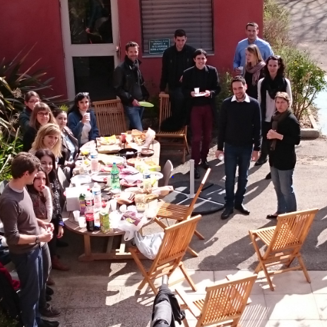
Vie du labo – doctorant.es du LEST
Intégration des doctorant.es dans le laboratoire :
  Journée de rentrée des doctorant.es
  Livret d’accueil et charte du LEST
  Participation à la vie du laboratoire : coordination axe, séminaire, journée du labo, conseil du labo…
  Respect des règles administratives
Suivi du travail de thèse : Le doctorant s’engage à présenter son travail, à rendre compte régulièrement de l’avancement de celui-ci
Bien vivre les années de thèse :
  gérer sa première année en thèse
  Partage d’expériences sur la rédaction de thèse
  Saisir la commission doctorale

Slide 17
ENGAGEMENTS ET RESPONSABILITES DU DOCTORANT
La participation à la vie scientifique du laboratoire :
  activités scientifiques – séminaires,
  Publication colloque, revue, ouvrage + respect charte
La participation à la vie collective du laboratoire :
Instances représentatives :
  Conseil de laboratoire
  Commissions des doctorant.es
Respect des règles administratives – ATTENTION délais dépôt et reprographie thèse
Suivi du travail de thèse : Le doctorant s’engage à présenter son travail, à rendre compte régulièrement de l’avancement de celui-ci

Slide 18
Discriminations - VSS
LEST :
  Référent égalité femme homme : Vanessa Di Paola
AMU : Service pour le Respect et l’Egalité
  Téléphone: 04 13 550 550
  Mail: respect-egalite@univ-amu.fr
Numéros utiles :
  VSS : 3919
  Harcèlement : 3018
  Discrimination : 3928
  CNAE : 0 800 737 800 (disponible le samedi)
Notes:
Devant l'importance du phénomène de violences sexistes et sexuelles, de discriminations et de harcèlements dans la société contemporaine, il est apparu nécessaire à l’université, fortement engagée sur ces sujets, de créer un service pleinement dédié à la prévention de ces violences : le Service pour le Respect et l’Égalité (SpRE).
Un dispositif interne, indépendant, professionnalisé et unique en France, qui fait d’Aix-Marseille Université un établissement pionnier en la matière.
CNAE : une plateforme d'écoute pour tous les étudiants

Slide 19
Santé
LEST :
  référentes QVCT : Flora Bajard, Cathy Krohmer et Marella Lewandowski
Service Universitaire de Santé Etudiante - https://www.univ-amu.fr/fr/public/service-de-sante-universitaire

Slide 20
Éthique et intégrité scientifique
LEST :
  Référent éthique et intégrité scientifique : Mustapha El Miri
AMU : éthique et intégrité scientifique : https://www.univ-amu.fr/fr/public/ethique-et-integrite-scientifique
2 Formations obligatoires première année de thèse : "Ethique de la Recherche" et "Intégrité Scientifique"
Notes:
Le plagiat consiste à reproduire un texte, une partie d'un texte, toute production littéraire ou graphique, ou les idées originales d'un auteur, sans lui en reconnaître la paternité. Tout plagiat, quel qu'en soit le support, constitue une faute.

Slide 21
Science ouverte
LEST :
  comité éditorial – cf. fiche « Guide de gestion des données pour vos recherches au LEST » + Intranet du LEST (onglet vie du labo) – Ingrid Tucci et Anne Bonneville
AMU : https://www.univ-amu.fr/fr/public/drv-charte-daix-marseille-universite-en-faveur-de-la-science-ouverte
+ CEDRE, le Centre de formation et de soutien aux Données de la Recherche vous convie à un webinaire, mardi 22 octobre de 10h à 11h30.

Slide 22
Liens utiles
Site Internet du LEST : https://lest.fr/fr
  Intranet :
    Vie du labo
    Commission doctorale (en construction !)
Sites des ED :
  ED 355 : https://ecole-doctorale-355.univ-amu.fr/
  ED 356 : https://ecole-doctorale-356.univ-amu.fr/
  ED 372 : https://ecole-doctorale-372.univ-amu.fr/

Slide 23
Prochaines soutenances 2024 !
Claudie Riberolles - le 21 octobre
Robin de Sousa - le 26 novembre
Marie Di Nardo – le 27 novembre
Pauline Sabuco – le 6 décembre

